Slide 1

Reporte impresos, radio y tv local.
Gobernador, secretarías y dependencias
Elaborado: 08 de abril
14:00

Slide 2
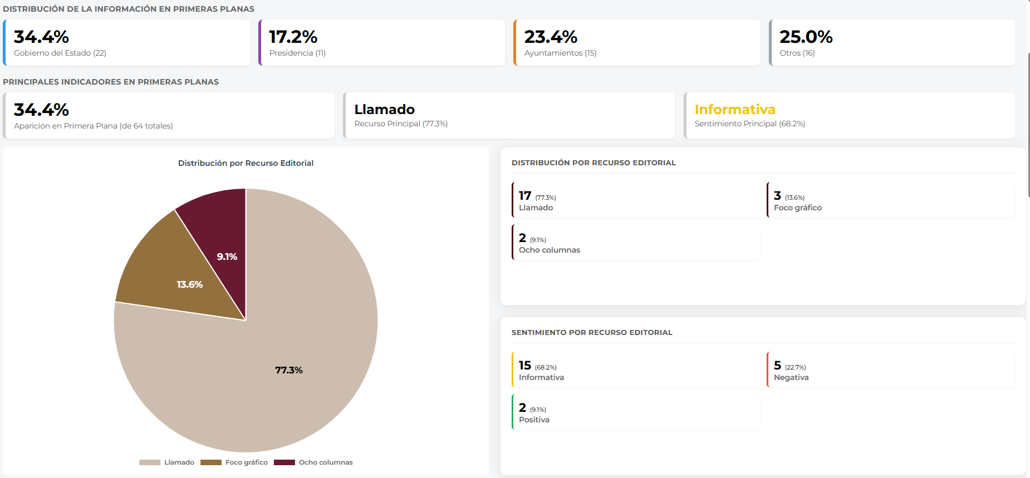
Gobierno del estado

Slide 3
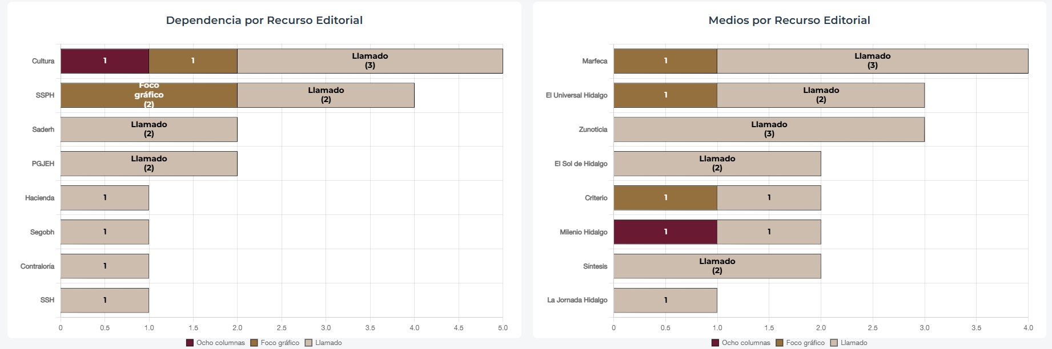
Gobierno del estado

Slide 4
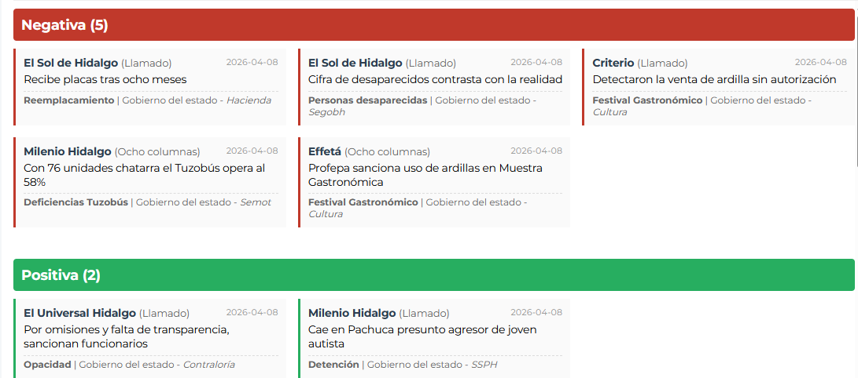
Detalle de Notas negativas y positivas en primeras planas

